Slide 1
ADABIYOT
6-sinf
Mavzu: “Zarbulmasal” asaridan “Toshbaqa bilan Chayon” masali

Slide 2
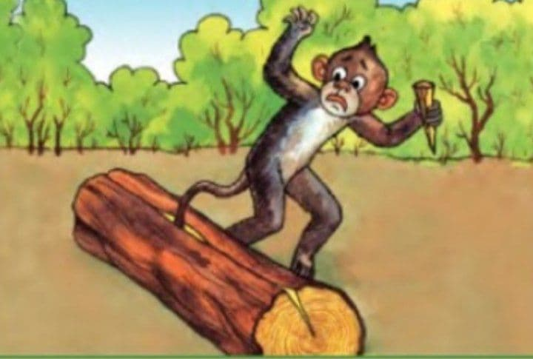
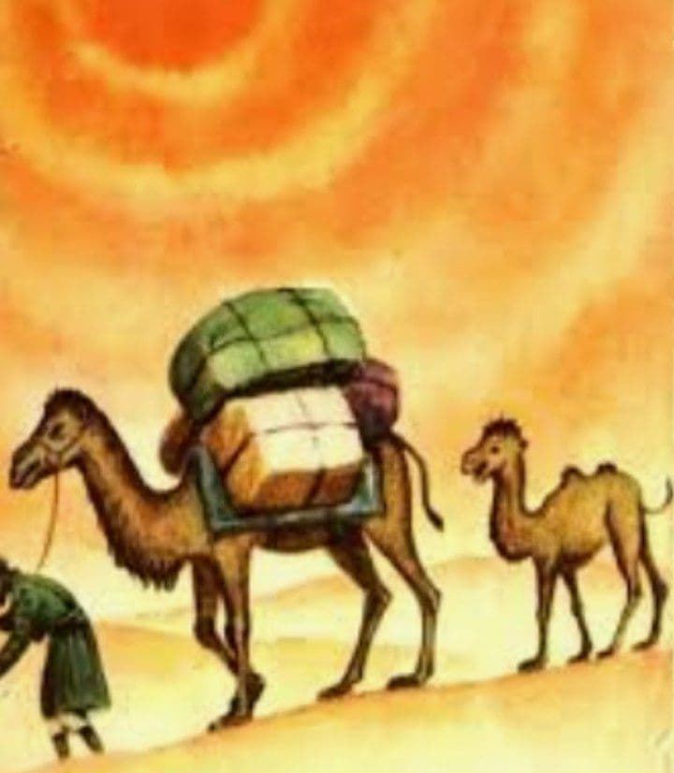
Mustahkamlash
“Maymun bilan Najjor” masali
“Tuya bilan bo‘taloq” masali
Qo‘lidan kelmagan ishga urinmaslik,
har bir ishni o‘z ustasi qilish kerakligi
bayon etilayapdi.
Ixtiyori, erki o‘z qo‘lida bo‘lmagan
insonlar taqdiri aks ettirilgan.

Slide 3
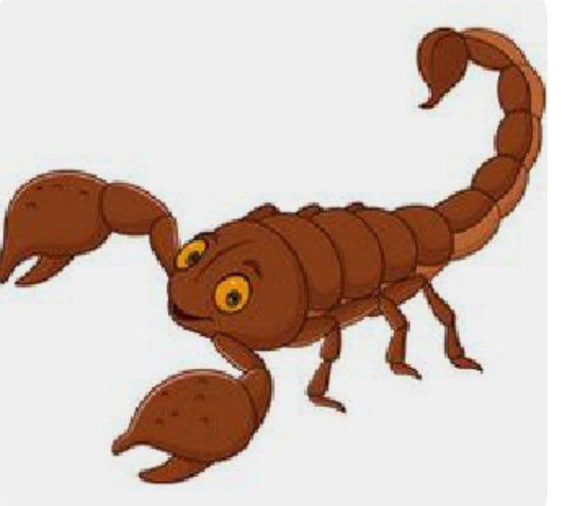
“Toshbaqa bilan Chayon” masali
Yaxshilar andog‘ aytmishlarki. Sangpusht* Iroqdin Hijozga borur erdi. Bir chayon unga yo‘ldosh bo‘ldi.Ikkisi ketib borur erdi.

Slide 4
“Toshbaqa bilan Chayon” masali
- Ko‘zyoshicha suv bo‘lsa, bizga ma’zur tuting.
- Mojib nadur – buyon o‘tmaysiz?

Slide 5
Toshbaqa
Yo‘ldosh bo‘lmoq sharti bul emaski, oz hodisa birla hamrohliq rasmini bartaraf qilsam. Avloroq uldurki, o‘tkarib qo‘ysam, yaxshi bo‘lur. Burungilar masalidurki: “Yaxshilik qil, suvg‘a sol, baliq bilur, baliq bilmasa, Xoliq bilur”.
Do‘st kulfatda bilinadi

Slide 6
Toshbaqa va Chayon
- Sani bu xorsifat nayzayi bemajoling mani bu yakjirma qalqonimg‘a ne kor qilsin?
- Bilganing yo‘qmiki, aqrabi muddaosi nish urmoqdur xoh do‘st ko‘ksina va xoh dushman orqasina!

Slide 7
Qit’a
Har kimki, odati nechuk bo‘lg‘ay,
Beirodat zuhur etar andin,
Toshdin nesh ayori yo‘q aqrab,
Garchi mundoq demak ajab sendin.

Slide 8
Toshbaqa
- Ishonmagil do‘sting‘a, samon tiqar po‘sting‘a. “Oshnongdin tob” debdurlar. Bu bahri amiq javohirlarin tamosho qilmoq kerak, - deb g‘avvoslardek bir g‘o‘ta urdikim, ul javohir termoqda qoldi va bul jon bermog‘da qoldi.

Slide 9
Naql
…zangi yo‘l uzasidin bir oyina topib oldi. Oyinada o‘zini aksi nomu-borakini ko‘rub, oyinani yerga urub, anga necha ayblar qo‘yub, aytur erdiki:
- Bul o‘zi yaxshi mato’ bo‘lsa, yo‘l uzra yoturmidi?!

Slide 10
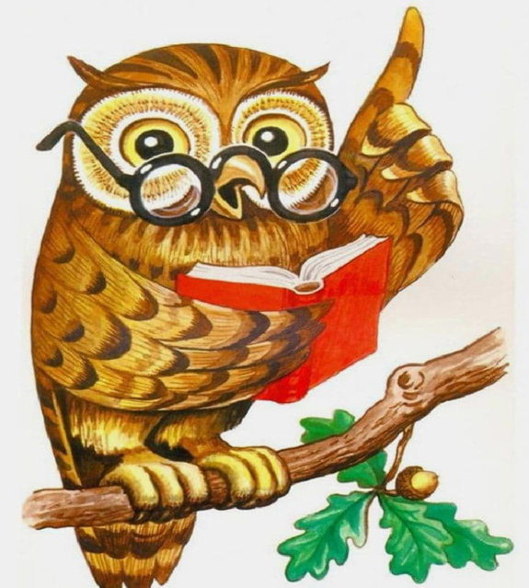
Sabr haqida…
Sabr bilan basta eshikdur kushod,
Sabr bilan topdi eranlar murod.
Sabr sening dardinga darmon bo‘lur,
Sabr bilan xor guliston bo‘lur,
Sho‘ra zamin bog‘ ila bo‘ston bo‘lur.
Basta eshik ochg‘usidir sabr, bil,
Sabr qil-u, sabr qil-u, sabr qil.

Slide 11
Mustaqil bajarish uchun topshiriq:
Daftaringizga “Zarbulmasal”dagi maqollarni ko‘chirib yozing.

